Slide 1

2016
学生信息管理系统
湖南应用技术学院
指导老师：易晓鹏
答辩人：李金军

Slide 2





1
项目背景及其意义
2
项目开发工具及运行环境
3
项目的可行性分析
4
项目主界面及登录界面
5
项目主要功能

Slide 3
项目背景及其意义
学生信息管理系统是典型的管理信息系统。它是一个教育单位不可缺少的部分,它的内容对于学校的决策者和管理者来说都至关重要,它能够为用户提供充足的信息和快捷的查询手段。能有效的帮助学校和老师掌握学生的情况，为学生提供成绩跟课程方面的查询。
传统模式下利用人工进行学生信息管理，存在着较多的缺点，如：效率底，保密性差，时间一长将产生大量的文件和数据，更不便于查找，更新，维护等。这使学校管理者对学生的信息管理带来了很大困难，严重影响了其工作效率。
随着科学技术的不断提高,用日趋成熟的计算机技术来代替传统的人工模式来实现学生信息的现代化管理具有着手工管理所无法比拟的优点，如:检索迅速、查找方便、易修改、可靠性高等。因此，开发这样一套管理软件成为很有必要的事情。

Slide 4
项目开发工具及运行环境
画图工具: XMind 7(Update 1)
开发工具: Microsoft Visual Studio 2010旗舰版
所用数据库: sql server 2008 r2
第三方控件: IrisSkin2.dll
（1）硬件要求
CPU：300MHz以上的处理器。
内存：2GB，推荐4GB。
硬盘：500MB以上剩余空间。
显示像素：最低800*600，最佳效果1024*768。
（2）运行环境Windows7或更高版本的操作系统

Slide 5
项目可行性分析
1.技术可行性
可运用ADO.NET窗体技术进行开发，并结合适当的操作平台
2.经济可行性
a.本系统的运行可以代替人工进行许多繁杂的劳动；
b.本系统的运行可以节省许多资源；
c.本系统的运行可以大大的提高学校的工作效率；
d.本系统可以使敏感文档更加安全。
3.操作可行性
本系统为小型的管理系统，耗费的资源非常的小，学校的电脑
能够满足条件

Slide 6
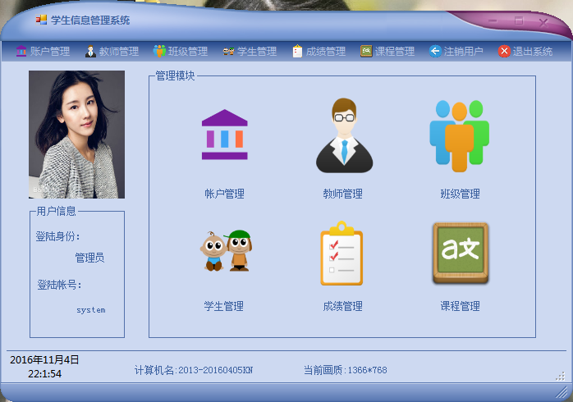
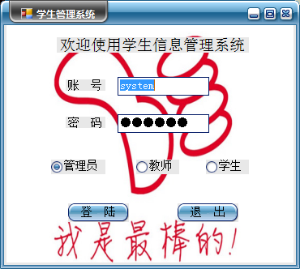
项目主界面
项目登录界面

Slide 7






项目主要功能
账户管理
教师管理
班级管理
学生管理
成绩管理
课程管理

Slide 8


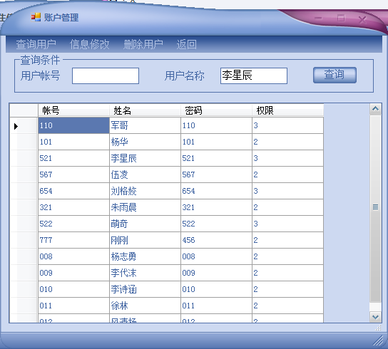
账户管理
账户信息的查询
账户信息的修改
账户信息的删除

Slide 9
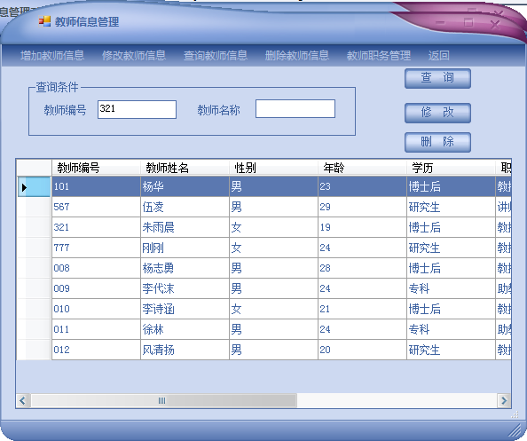
教师管理
教师信息的添加
教师信息的修改
教师信息的查询
教师信息的删除
教师职务的管理

Slide 10
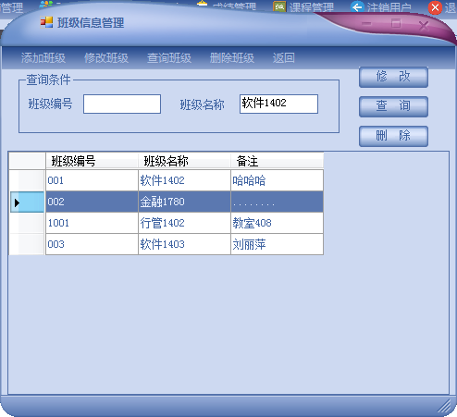
班级管理
班级信息的添加
班级信息的修改
班级信息的查询
班级信息的删除

Slide 11
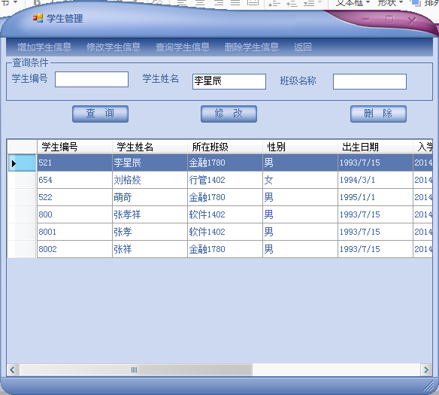
学生管理
学生信息的添加
学生信息的修改
学生信息的查询
学生信息的删除

Slide 12
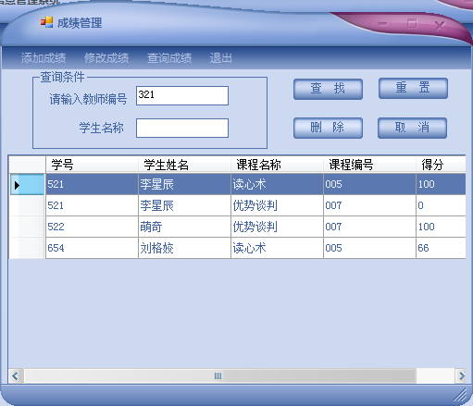
成绩管理
成绩信息的添加
成绩信息的修改
成绩信息的查询
成绩信息的删除

Slide 13
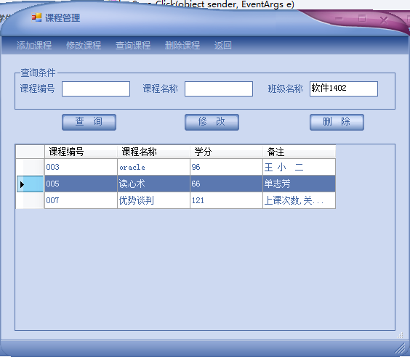
课程管理
课程信息的添加
课程信息的修改
课程信息的查询
课程信息的删除

Slide 14
总 结
通过这次毕业设计，收到了比以往所有课程还要大的收获，但由于时间仓促及本人的能力有限，系统还有很多不尽人意的地方：比如说界面不够美观；有些功能还不够完善和强大；代码的重用性不够高；一些细节的问题还没有解决。这些都需要平时经验的积累和对技术的熟练掌握，希望在以后的工作学习中能有进一步的提高。

Slide 15
THESIS DEFENSE
THANK YOU
2016
答辩人 ：李金军

